Slide 1
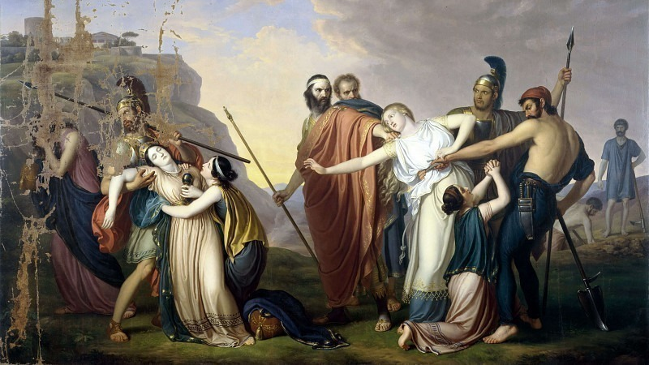
Sophokles – Antigone v. 1115-1352
(Fremlæggelse og repetition)
30. Modul

Slide 2
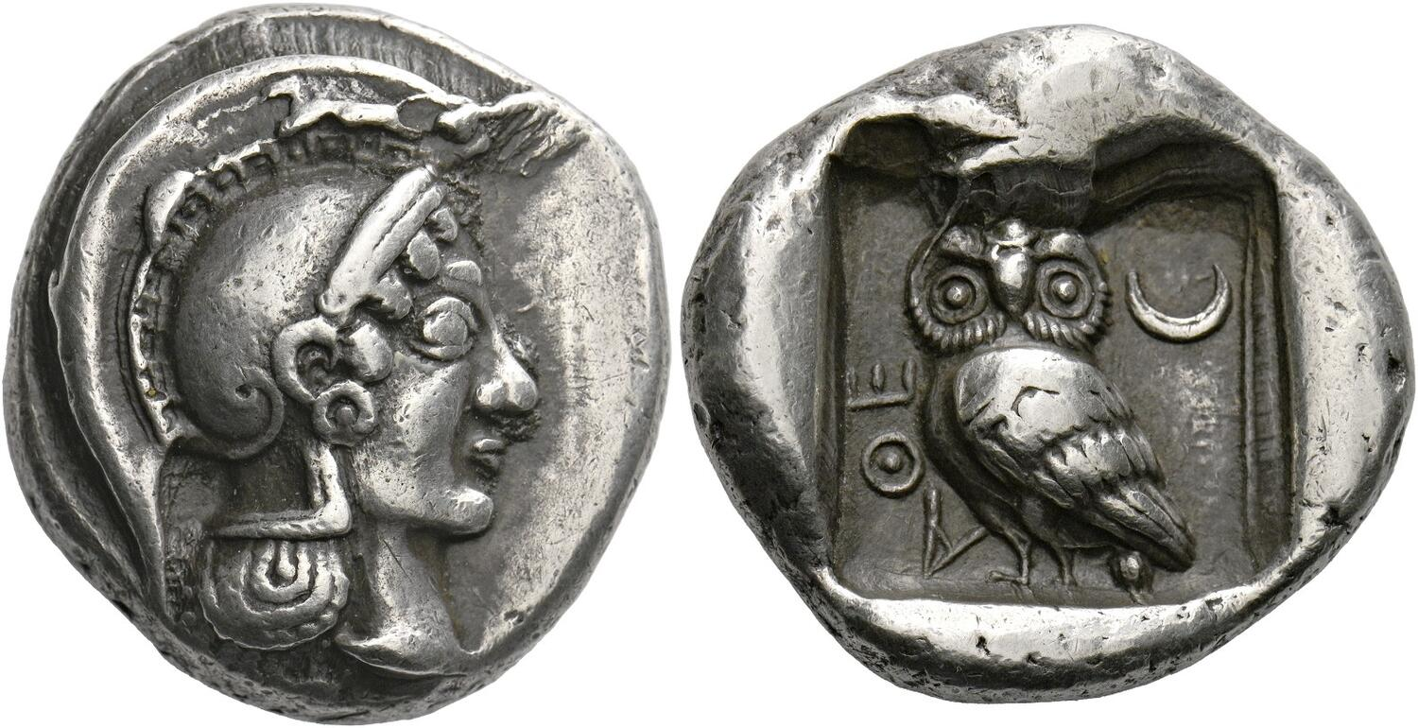
Program
Forberedelse af fremlæggelser (10-15 min)
Fremlæggelser (v. 1115-1352)
Repetition/samling af (nogle) begreber fra Antigone-forløbet
  Tragedie-genren
  Drama i Athen
  Sophokles
  Tragediens opbygning
  Skuespillerne og koret
  Aristoteles’ begreber
  Nomos overfor hosia
  Sophroyne overfor ate

Slide 3


Slide 4


Slide 5
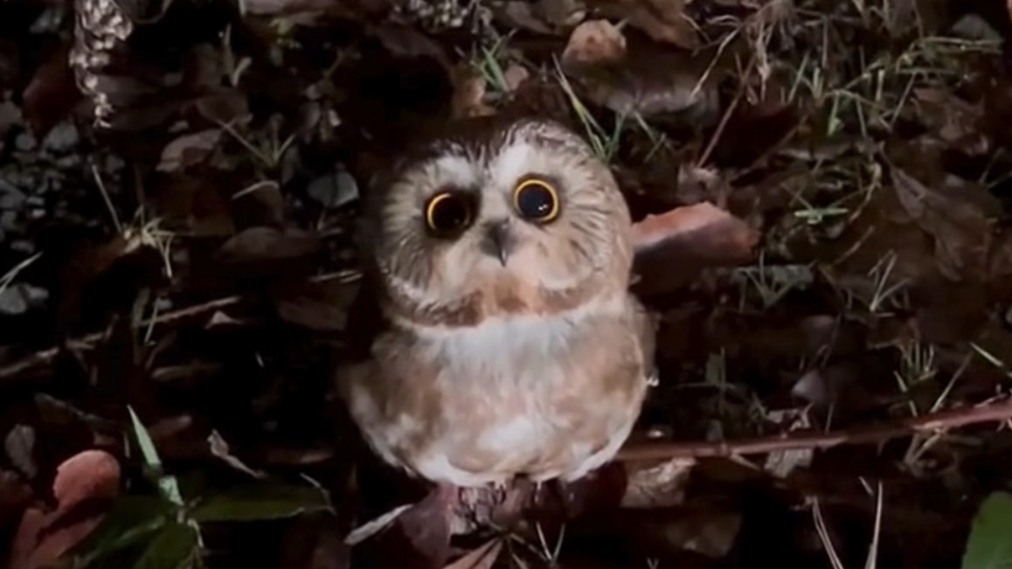

Slide 6
Tragediegenren (tragedie)
Drama betyder et teaterstykke: Grækerne havde to hovedgenrer
Tragedien: en dramatisk genopførsel af en af de mange græske myter
Hovedsageligt mytekredsene fra Troja, Mykene, Theben, Korinth og Athen
Myterne fandtes ikke i nogen 100% officiel form, hvorfor samme mytekreds kunne have forskellige varianter alt efter tragedien
De mytologiske karakterer står i dilemmaer:
- Kan man undgå sin skæbne?
- Skal man holde sig til guderne eller samfundets love?
- Har man ret til hævn, hvis man bliver svigtet?
Handlingen er som reelt alvorlig, og dilemmaerne løses ikke altid i slutningen
Tragiske helt: Besidder gode egenskaber, men også en skæbne og mangler, hvorfor denne laver en fejl (hamartia), der skaber en (ufortjent) ulykke
Skaber medfølelse, men også renselse ved publikum (katharsis)

Slide 7
Drama i Athen (Dionysiosfesten/de store Dionysier)
Dionysosfesten i Athen: Guden Dionysos fejredes hver marts (foråret)
Genrens arnested: Første drama opførtes i 535 f.Kr.
Der opførtes tragedier og komedier for Dionysos’ ære
  Underholdning for både aristokraterne og folket: Ikke bare ”brød og vin”, idet de skulle fungere som dannelse for folket
Hver genre havde sin egen konkurrence
  Komediekonkurrencen: Fem komedier opførstes af fem forfattere
  Tragediekonkurrencen: Tre tetralogier (tre sammenhængende tragedier, så i alt 9 tragedier + 9 satyrspil) opførtes af hver af de tre forfattere
Forfatteren til tragedien var selv instruktør (didaskalos)
Opvisningerne finansierede af athenske rigmænd (i denne rolle koregos)
I både tragedien og komedien bar kor og skuespillere masker og kostumer

Slide 8
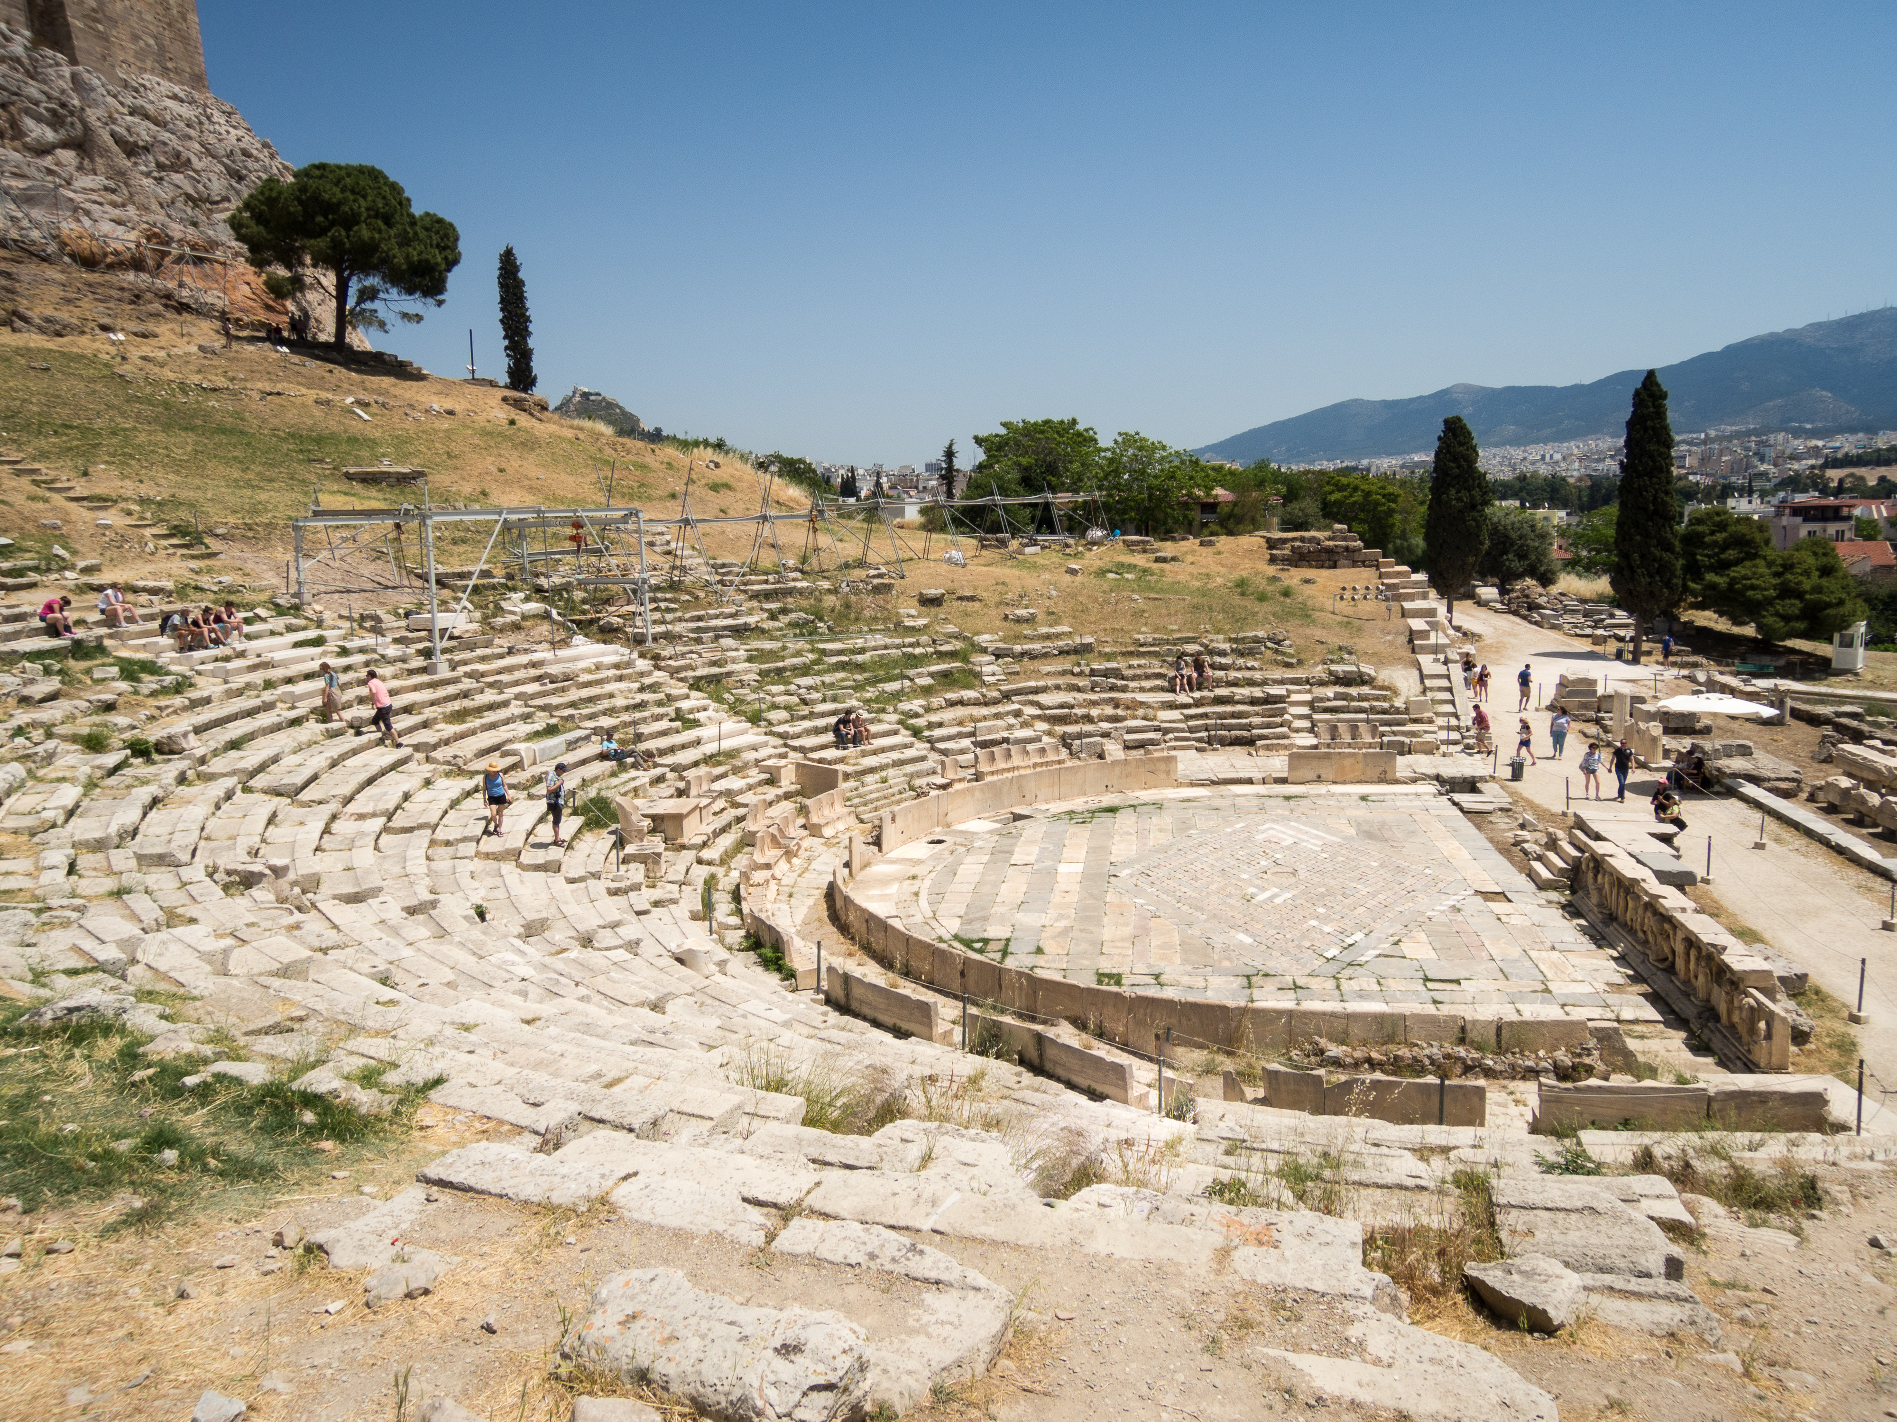

Slide 9
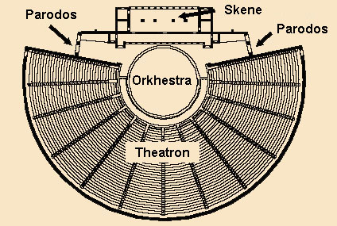

Slide 10
Sophokles (BIG DAWG)
Athens tragediedigter (ca. 496-405 f.Kr.)
Involveret i Athens politiske liv og ofte udnævnt til general (strategos)
Skrev 120 tragedier og fik altid første- eller andenprisen i konkurrencen
Kun syv er bevaret:
  Ajax (460-450 f.Kr.)
  Antigone (442-441 f.Kr.)
  Kvinderne i Trachis (440-430 f.Kr.)
  Kong Ødipus (430-425 f.Kr.)
  Elektra (414 f.Kr.)
  Philoktet (409 f.Kr.)
  Ødipus i Kolonos (401 f.Kr., opførtes af barnebarnet)

Slide 11
Helt forsimplet: Den græske tragedie veksler løbende mellem epeisodion, hvor skuespillerne fremfører tragediens hovedhandlingen, og stasimon, hvor koret fremfører korsange.
Prologos henviser specifik til den første handlingsepisode, hvor skuespillerne opfører handlingen.
Parodos henviser specifikt til den første korsang, hvor koret indtræder på orchestra for første gang.
Kommos henviser specifikt til de vekslende klagesange mellem koret og en specifik karakter. Den sidste kommos har også funktion som exodos, der betegner stykkets sidste ”scene”, hvor koret og skuespiller(ne) udtræder.

Slide 12
Skuespillerne (hypokritai)
I Sophokles’ Antigone var der 3 skuespillere til at udfylde 9 roller
Altid maks 3 talende karakterer (eksl. koret) på scenen af gangen
Førsteskuespilleren (protagonistas) tog sig af hovedrollen
Bærer handlingen i replikkerne: Alle udformet på vers (iambisk trimeter)
Skuespillerne er altid mænd, også ved kvindelige karakterer
Bruger beklædning, masker og rekvisitter til at skabe stemningen
Alle bar masker: Ingen originale dramamasker er bevaret, idet de var lavet af “stiffened linen or wood.” Vi har fx terrakottamasker, der ikke blev brugt i selve teateret, men som repræsenterede disse masker. Disse blev brugt til ofringer m.m.

Slide 13
Koret (koros)
Koret bar også masker og kostumer
Koret bestod af 15 personer i Sophokles’ Antigone
  Thebens ældste råd: Et konservativt udsnit af Thebens befolkning. De repræsenterer byens kollektive bevidsthed.
Fremfører korsange (stasimon) på lyriske versemål: Tragedien består dermed af en vekselvirkning mellem skuespillernes talevers og korets korsange.
Korsangene har flere funktioner:
  Som et intermezzo og redskab til at opdele handlingsepisoder (epeisodion)
  Som lyriske kommentarer til tragediens handling på scenen
  Kan behandle mere abstrakte og højtsvævende temaer, der på den ene eller anden måde relaterer sig til specfikke scener eller tragedien i sig selv
Korlederen (koryfaios) kan på korets vegne gå i dialog med skuespilleren

Slide 14
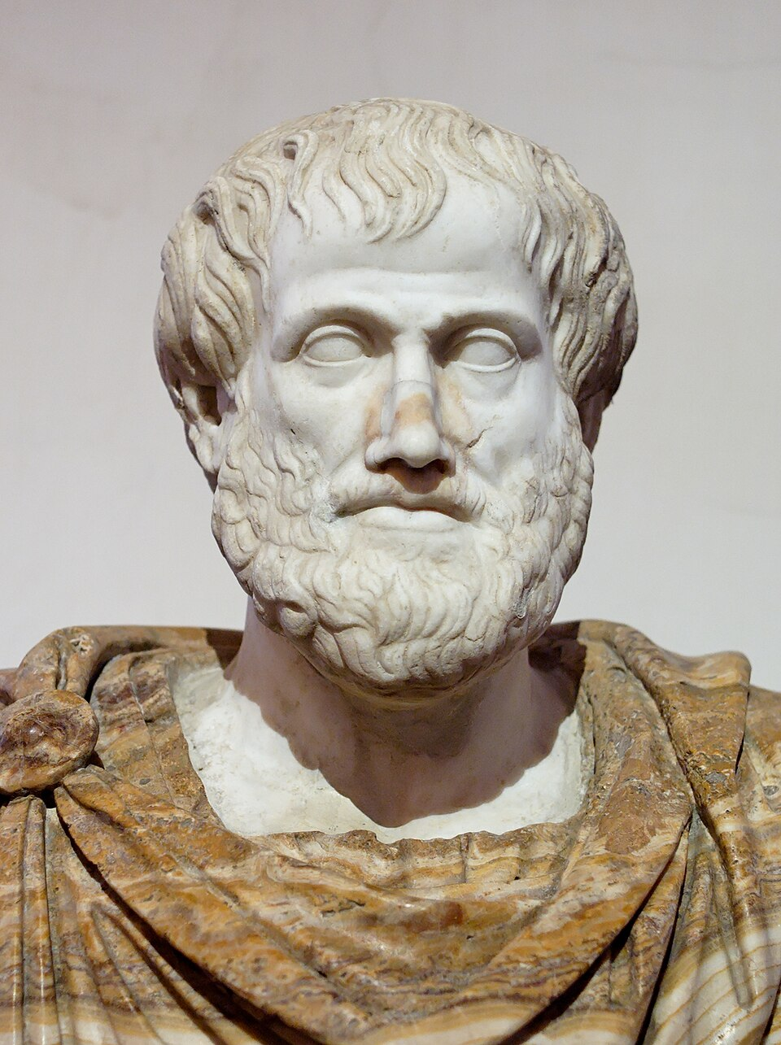
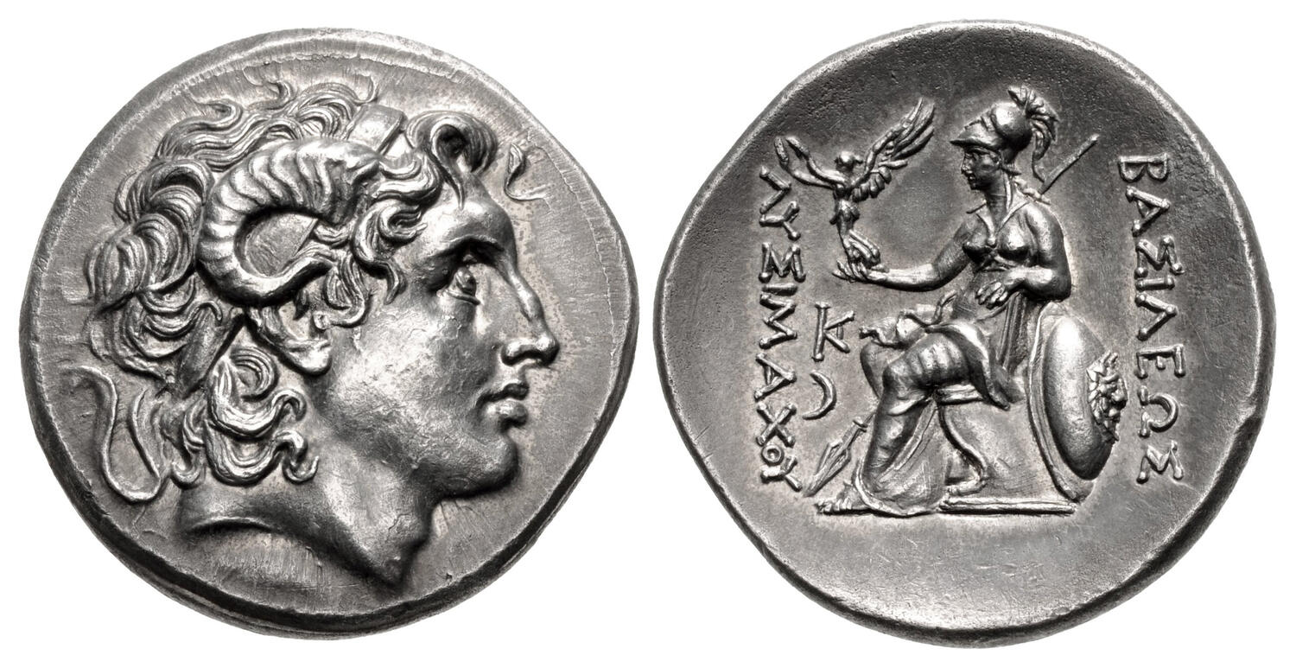
Aristoteles’ begreber (Poetikken)
Mimesis (μίμησις): Efterligning.
Mytos (μυθος): Fortælling/handling.
Etos (ἦθος): Karakter/rolle.
Peripeteia (περιπέτεια): Vendepunkt.
Anagnorisis (ἀναγνώρισις): Genkendelse/opklaring.
Eleos (ἒλεοσ): Medynk.
Fobos (φόβοσ): Frygt.
Katarsis (καθάρσις): Renselse.

Slide 15
Nomos (νόμος) overfor hosia (ὅσια)
Nomos (lov el. anordning): Helt forsimplet betegner nomos her bystatens love, der altså er skabt af mennesker. Kreon har som enevældig konge vedtaget en lov/ordning, som han mener er i bystatens (polis) bedste interesse.
Hosia (den guddommelige el. naturlige ret): Helt forsimplet betegner hosia det retmæssige og hellige, som menneske er forpligtet til at yde guderne, og det kan deraf også betegne gudernes love. Antigone mener, at den guddommelige ret/gudernes love står over Kreons vedtagne love.

Slide 16
Sophrosyne (σωφροσύνη) overfor ate (ἄτη)
Sophrosyne (besindighed, mådehold, beskedenhed): Man handler med besindighed og handler med mådehold, idet man kender sine egne begrænsninger som menneske. Dette ses ofte som modsætningen af hybris, hvor man netop (uvidende) overtræder denne grænse. Besidder man denne dyd, får man et bedre liv og tager bedre beslutning.
Ate (brøde el. udåd begået i åndsforvirring/forblindelse): Udover ordets praktiske betydning kan det også betegne selve den kvindelige personifikation, der forstyrrer menneskets sunde fornuft og får det til at begå overgreb mod naturen/guderne (hybris), hvoraf straffen er nemesis. Hvad end om en helt/heltindes fejltrin/udåd er skabt af en guddommelig eller personlig forblindelse, så er resultatet en straf (nemesis), der genoprettet balancen. Kreon, hvad end om han kan bebrejdes eller ej, besidder denne forblindelse.

